Slide 1


Муниципальное бюджетное дошкольное образовательное учреждение
«Детский сад общеразвивающего вида №3 «Родничок»
Организация работы группы кратковременного пребывания для детей с ограниченными возможностями здоровья и детей – инвалидов в условиях дошкольного образовательного учреждения.
Старший воспитатель:
Рыжкова Алёна Сергеевна
Высшая квалификационная категория
г. Никольск 2023

Slide 2
Документы регламентирующие деятельность группы кратковременного пребывания
Деятельность группы кратковременного пребывания осуществляется в соответствии с Конституцией Российской Федерации, федеральными законами, указами и распоряжениями Президента Российской Федерации, постановлениями Правительства Российской Федерации, нормативно – правовыми актами ЗК, Уставом Учреждения, иными правовыми актами учреждения, настоящим положением.

Slide 3
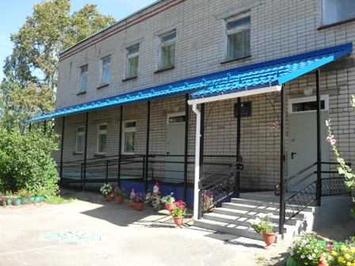
Государственная программа Российской Федерации «Доступная среда» на 2011-2020 годы
В рамках подпрограммы «Безбарьерная среда» государственной программы «Социальная поддержка граждан в Вологодской области» на 2014 -2020 год предоставлена субсидия на создание в дошкольных образовательных организациях условий для получения детьми-инвалидами качественного образования

Slide 4
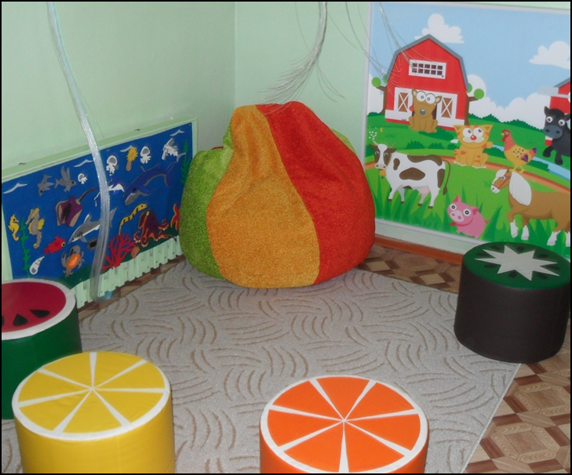
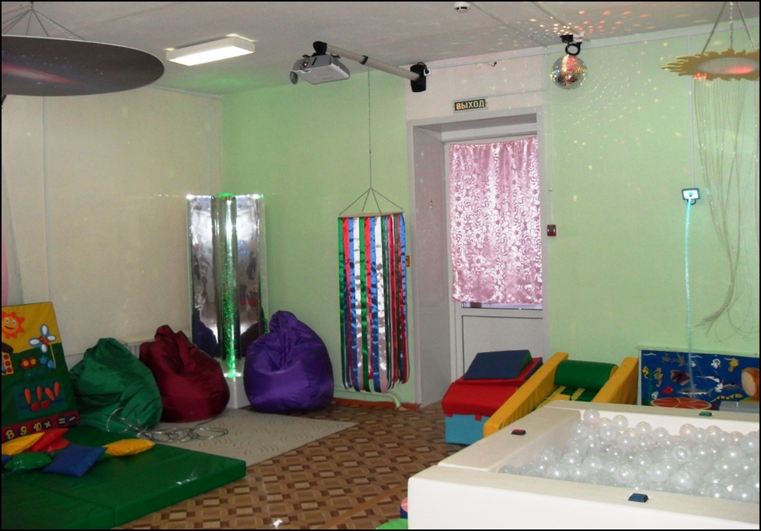
Приобретено специальное учебное, реабилитационное, компьютерное оборудование для создания условий для получения детьми с ограниченными возможностями здоровья, детьми-инвалидами качественного образования
Оснащение сенсорной комнаты для всех категорий детей с ОВЗ

Slide 5
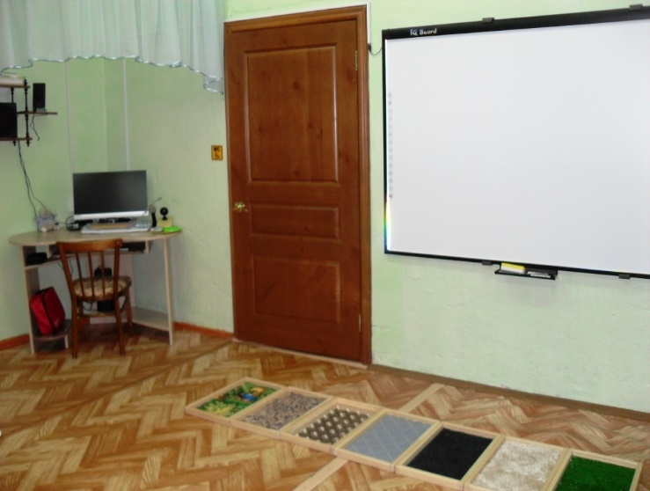
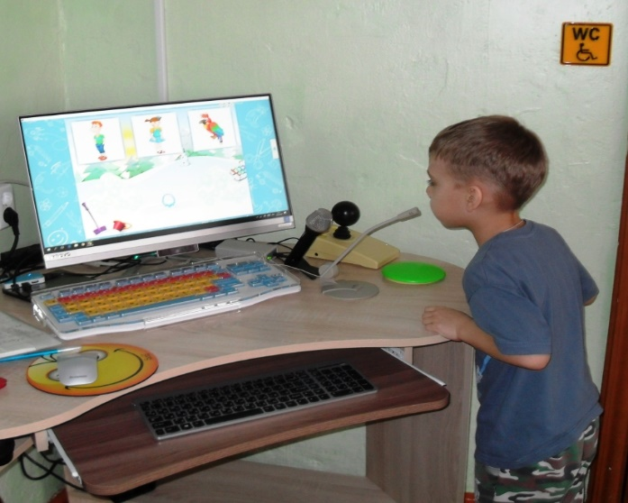
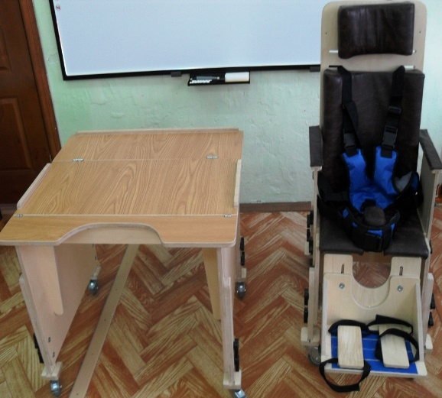
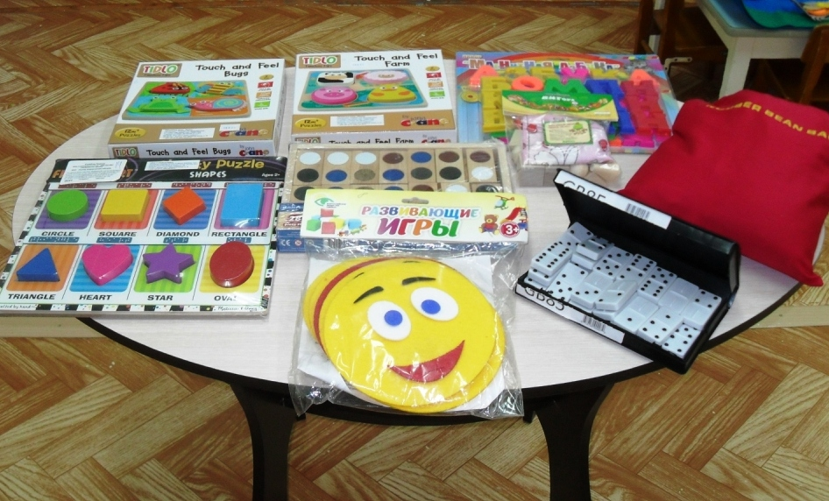
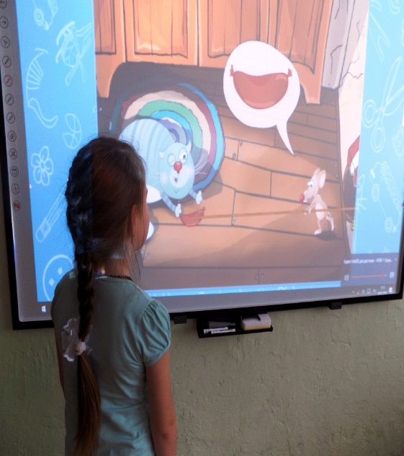
Комплект специального учебного, компьютерного и реабилитационного оборудования для оснащения учебных кабинетов для детей с нарушениями зрения
Комплект специального учебного, компьютерного и реабилитационного оборудования для оснащения кабинета учителя-логопеда для детей с нарушениями слуха, речи, ОДА (включая ДЦП)
Комплект специального реабилитационного оборудования для оснащения учебных кабинетов, для детей с нарушениями ОДА (включая ДЦП)
Интерактивная доска
Интерактивная доска
Специализированный программно-технический
комплекс логопеда: компьютер в сборе;
Клавиатура с увеличенным
размером клавиш;
Компьютерный джойстик;
Система вывода
звуковой информации
Стол и функциональное
кресло для детей с ДЦП
Комплекты для слабовидящих детей

Slide 6
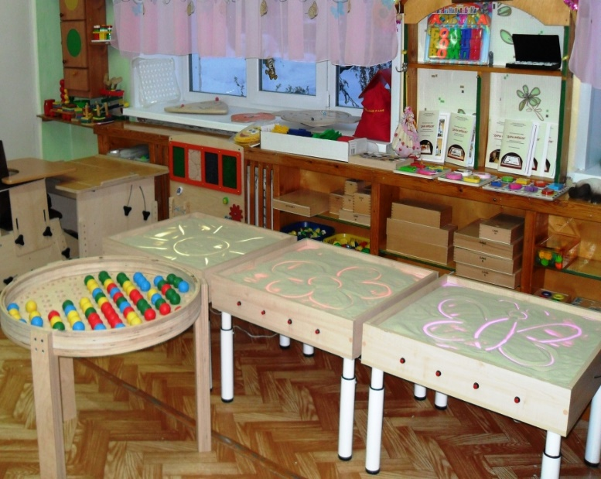
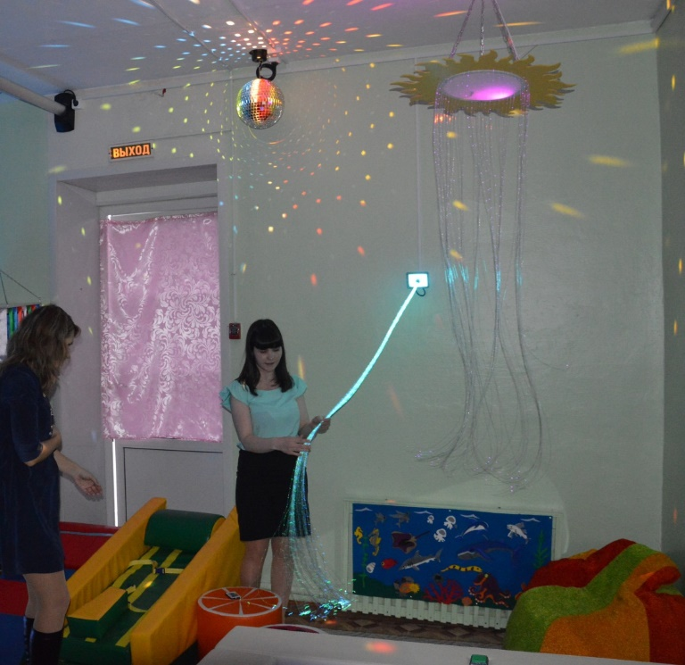
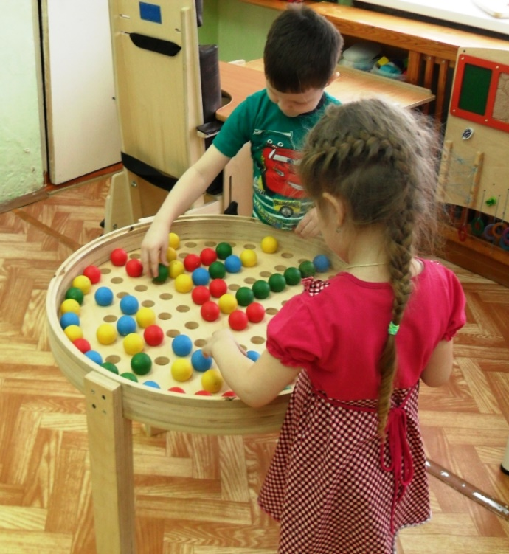
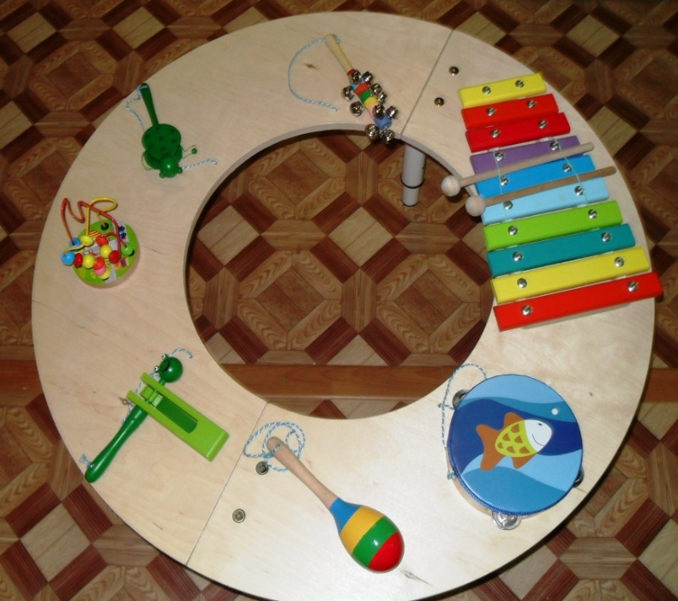
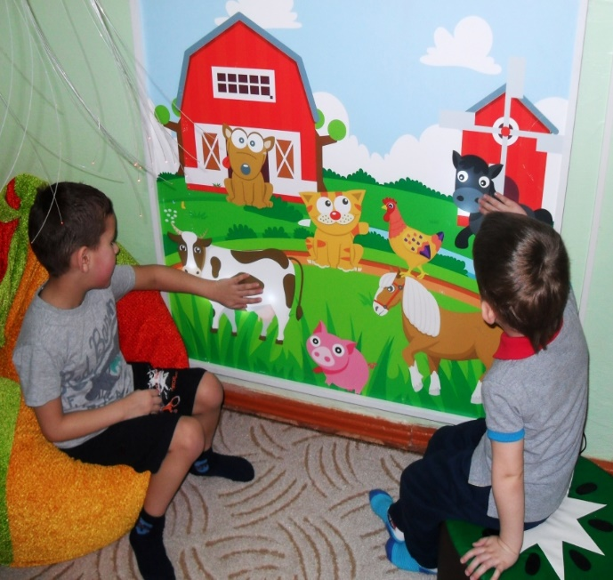
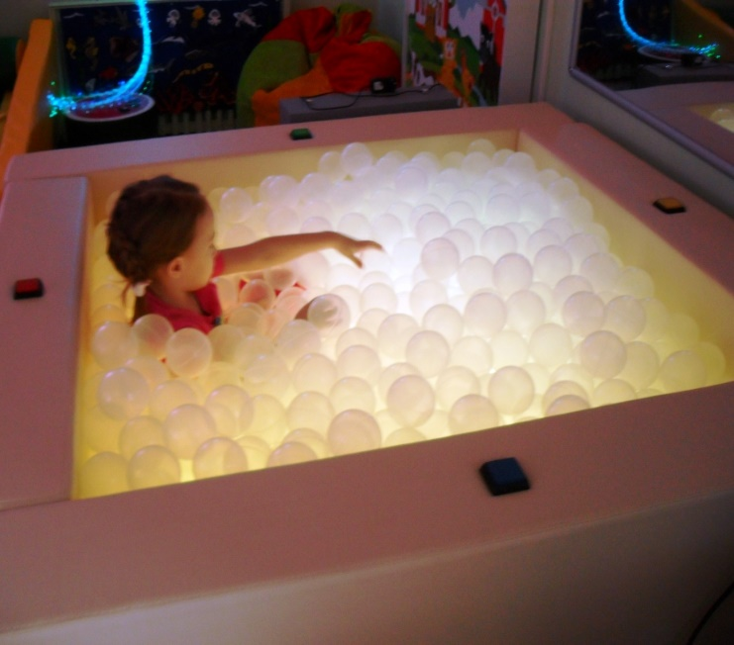
Фибероптическое волокно
и модуль солнышко
Стол-мозаика для развития мелкой моторики и цветовосприятия
Световые столики для рисования
песком
Сухой бассейн
с подсветкой
Развивающие
настенные
коврики
Музыкально-дидактический столик

Slide 7
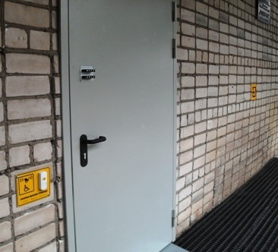
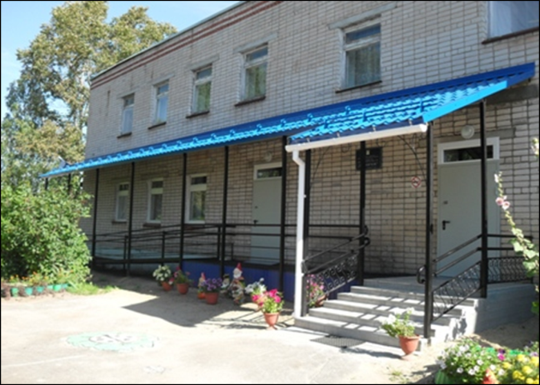
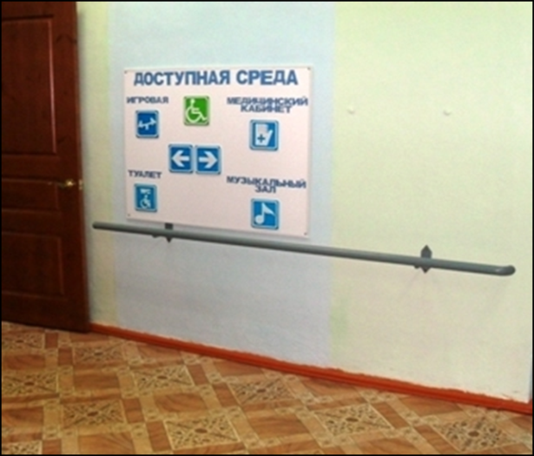
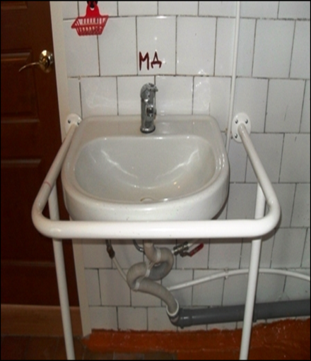
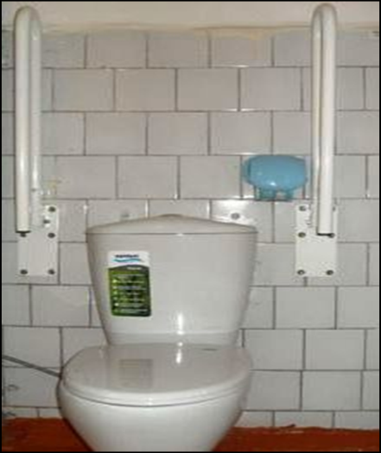
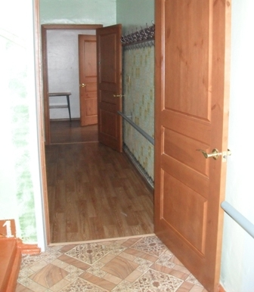
Создание архитектурной доступности
Вход в дошкольное образовательное учреждение оборудовано пандусом, с целью доступа в здание маломобильных несовершеннолетних. Работает кнопка вызова. Для слабовидящих детей имеется информационный стенд и установлены поручни вдоль стен. Расширение дверных проемов, замена напольных покрытий, демонтаж порогов, Обустройство санитарно-гигиенического помещения.

Slide 8
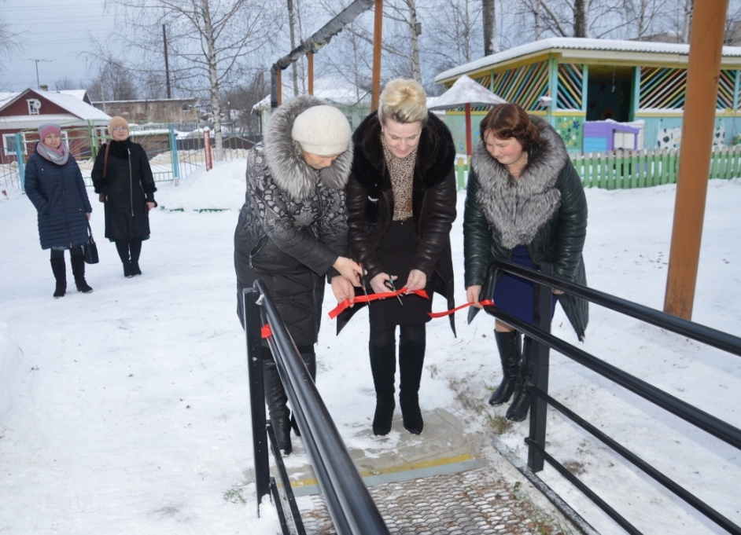
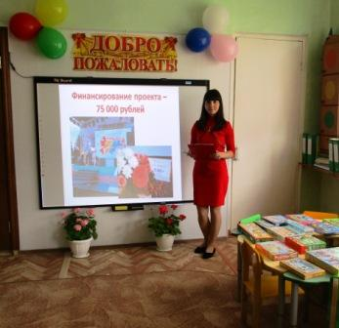
6 декабря 2017 года
Торжественное открытие специально оборудованной группы кратковременного пребывания для детей с ограниченными возможностями здоровья и детей - инвалидов

Slide 9

Цели и задачи группы кратковременного пребывания для детей с ОВЗ и детей - инвалидов
Целью деятельности группы кратковременного пребывания является оказание детям, имеющим отклонения в физическом или умственном развитии, квалифицированной психолого – педагогической помощи, обеспечение своевременной социальной адаптации их к жизни в обществе, к обучению и труду.
Группа выполняет следующие задачи:
Организация условий для проведения социальной адаптации детей – инвалидов в режиме кратковременного (дневного) пребывания;
оказание своевременной систематической психолого – педагогической помощи детям с отклонениями в развитии, их воспитании и обучении, социальной адаптации;
оказание консультативно – методической помощи родителям (законным представителям) в организации воспитания и обучения ребенка;
Обеспечение равенства возможностей для каждого ребенка в получении качественного образования;
формирование предпосылок учебной деятельности.

Slide 10
Направление работы группы
Деятельность группы направлена на реализацию равных прав на образование детей с ОВЗ и осуществления квалифицированной коррекции отклонений в их психическом и физическом развитии.
Пн., Вт, Чт., Пт. – с 9:00 до 12:00
Трехчасовое пребывание детей не подразумевает питание и сон.
Комплексная помощь специалистов на основе заключений ТПМПК

Slide 11
Нозологическая категории детей посещающих ГКП
За 5 лет функционирования группы: 9 детей
ОДА (включая ДЦП)
Нарушение интеллекта (умственная отсталость)
Нарушение зрения
Количество детей - 3 ребенка из них:
1 ребенок имеет - нарушения интеллекта (умственная отсталость)
1 ребенок имеет – тяжелые множественные нарушения развития
1 ребенок имеет — нарушения ОДА (включая ДЦП)

Slide 12
Прием в ГКП осуществляется на основании следующих документов:
Заявление и документы, удостоверяющие личность одного из родителей (законных представителей);
Копия свидетельства о рождении ребенка;
Заключение ТПМПК
Путевка – направление управления образования администрации никольского муниципального района
Медицинское заключение о состоянии здоровья ребенка
Копия справки об установлении инвалидности

Slide 13
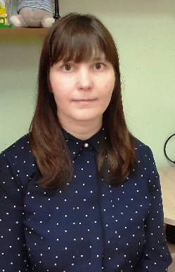
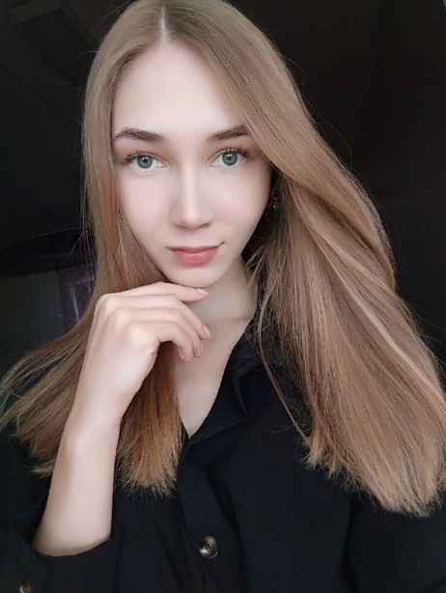
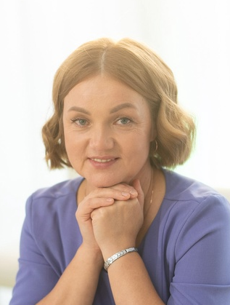
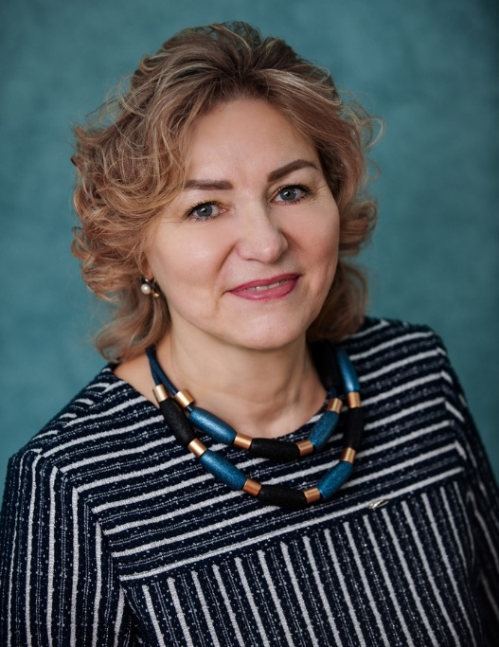
Специалисты осуществляющие коррекционно – образовательную деятельность на ГКП с детьми
Педагог – психолог
Попова Надежда Александровна
Учитель – логопед, учитель - дефектолог
Карачева Дарина Васильевна
Воспитатель ГКП
Белозерова Наталия Анатольевна
Музыкальный руководитель
Страхова Елена Александровна

Slide 14
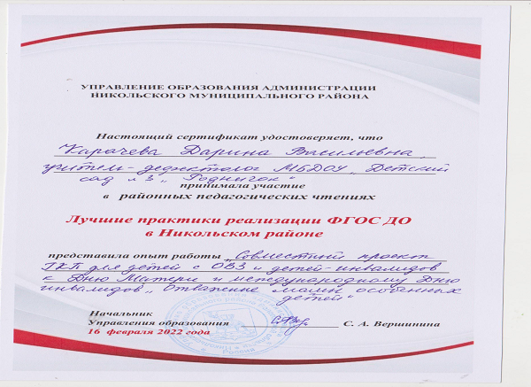
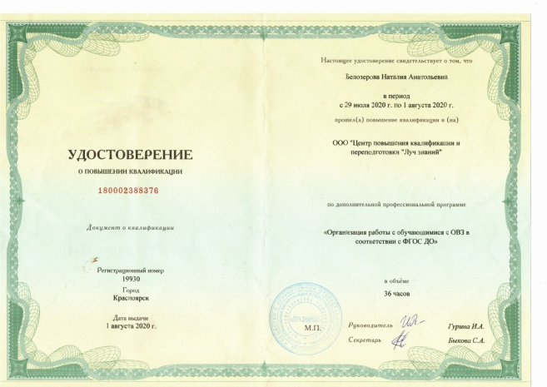
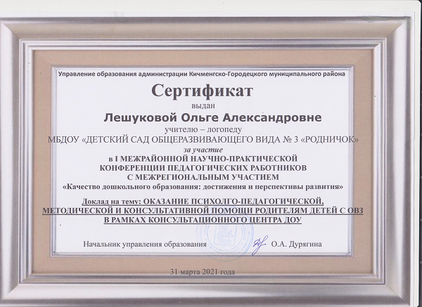
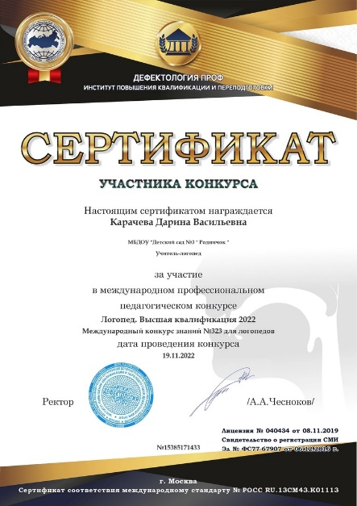


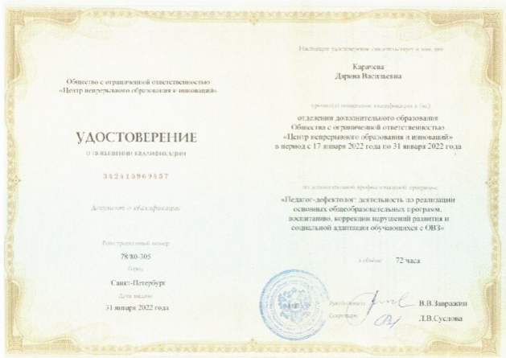
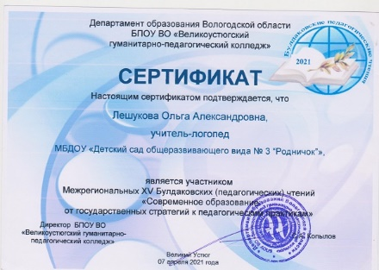
Профессиональный рост педагогов
- Курсы повышения квалификации
- Обучающие вебинары
- Выступление на районных,
межрегиональных педагогических чтениях
- Конкурсы и выставки

Slide 15
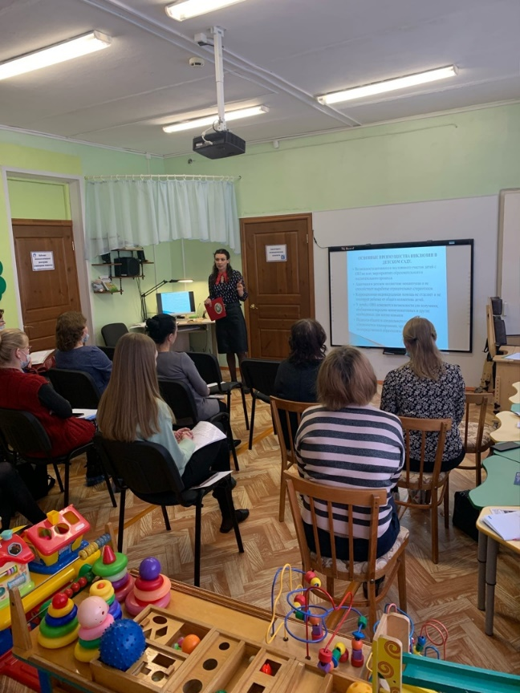
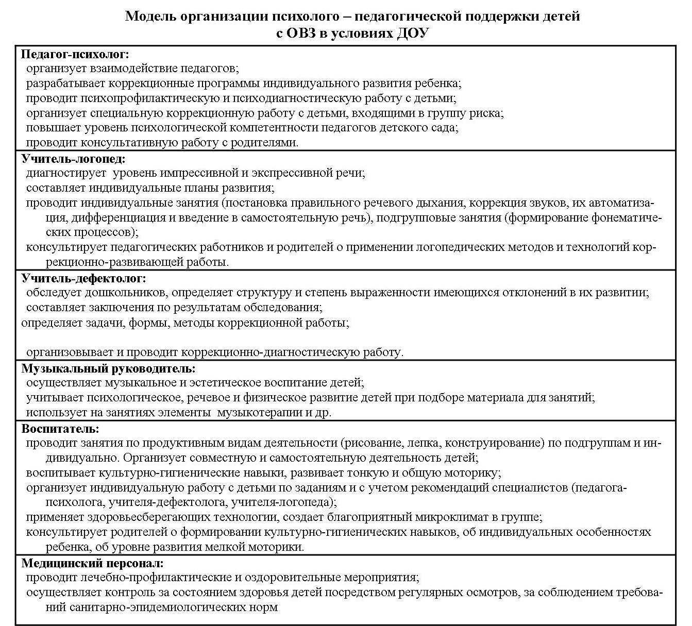
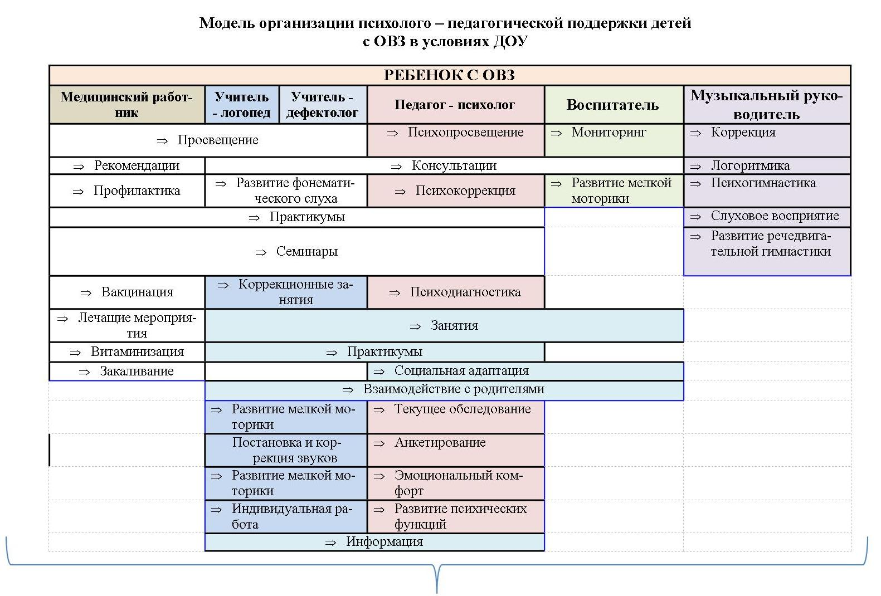
ДОУ является региональной инновационной площадкой по теме:
«Модель организации психолого – педагогической поддержки детей с ОВЗ в условиях ДОУ»

Slide 16
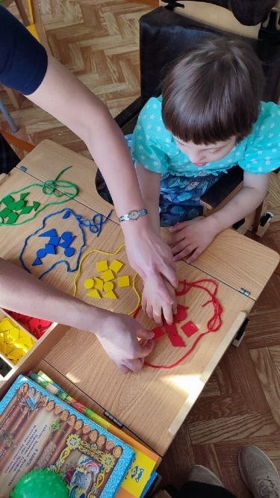
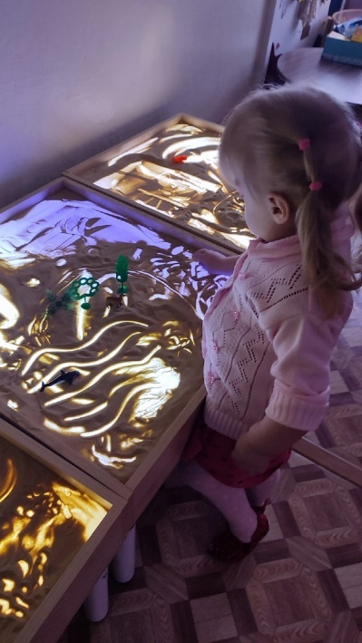
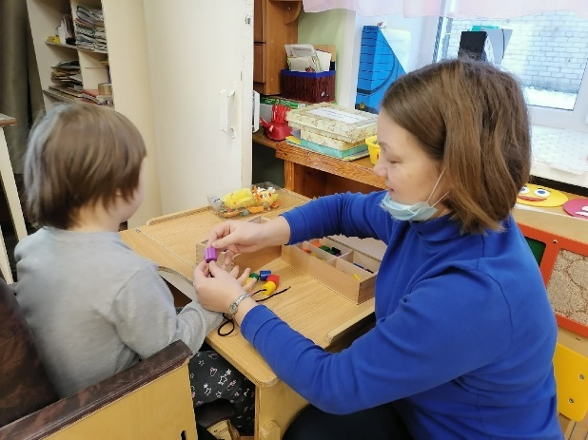
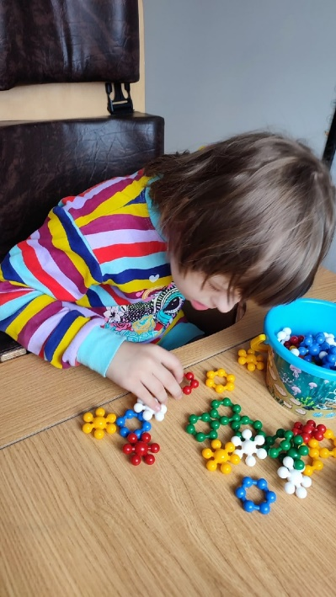
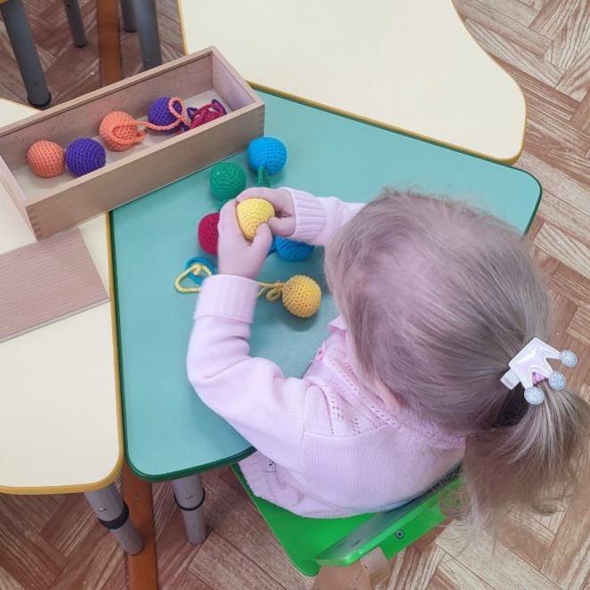
Основная форма образовательного процесса –
индивидуальные занятия

Slide 17
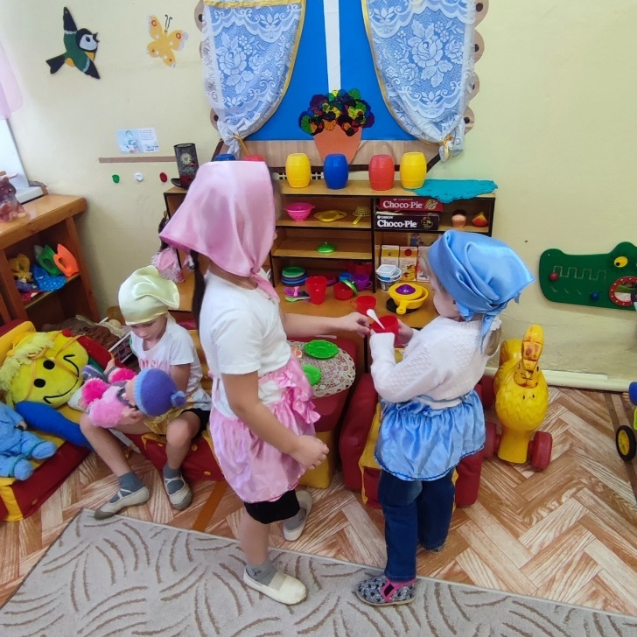
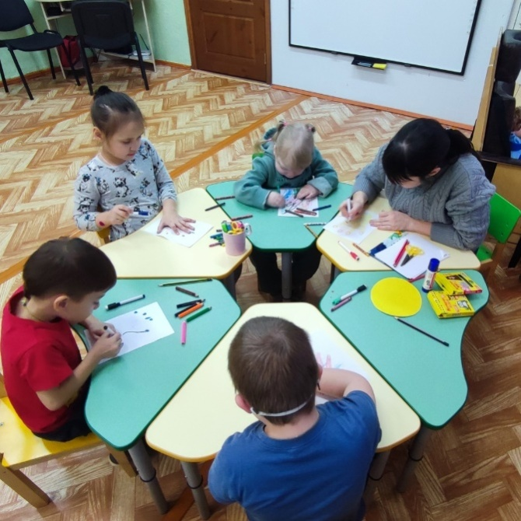
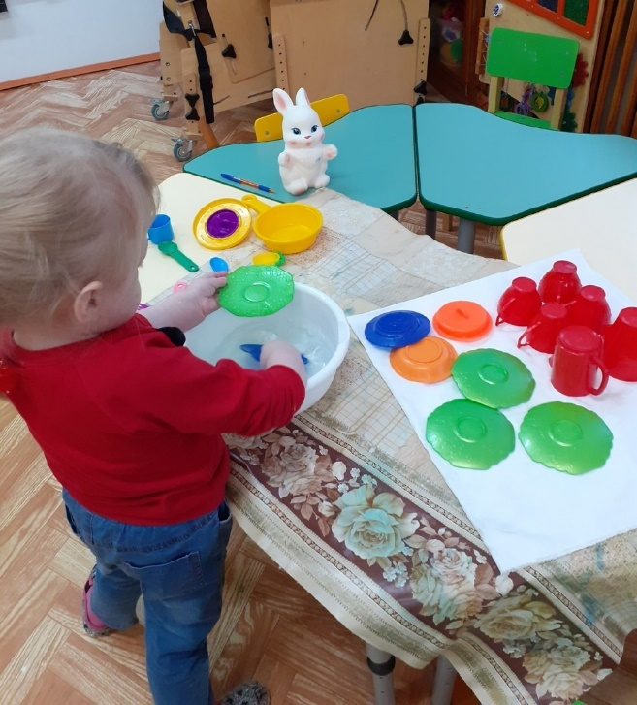
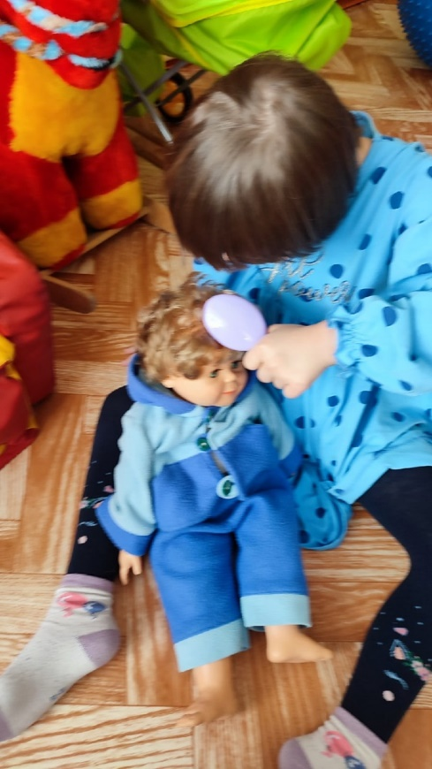
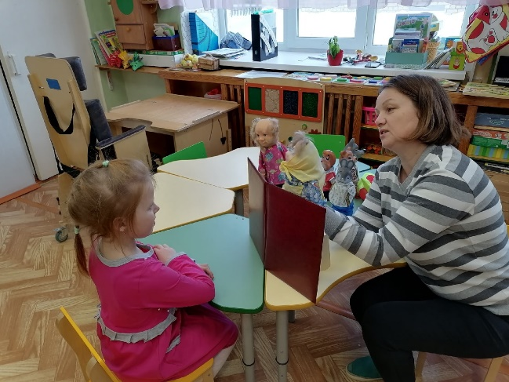
При планировании расписания продолжительность занятий определяется возрастными нормами, но может варьироваться в зависимости от сложности и тяжести нарушения, состояния и самочувствия ребенка.

Slide 18
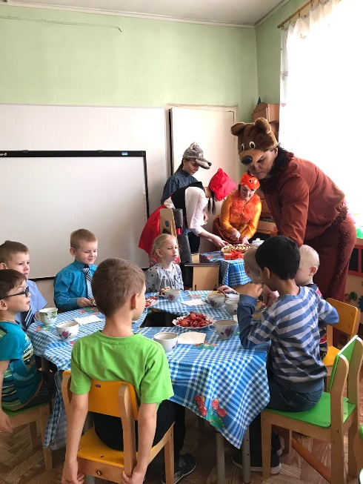
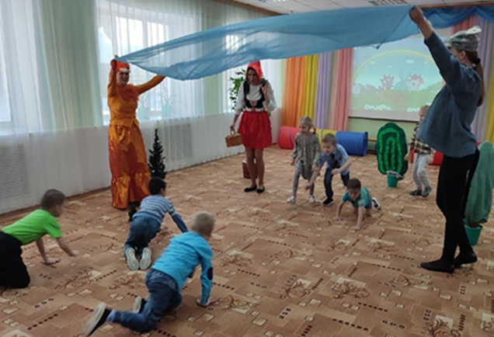
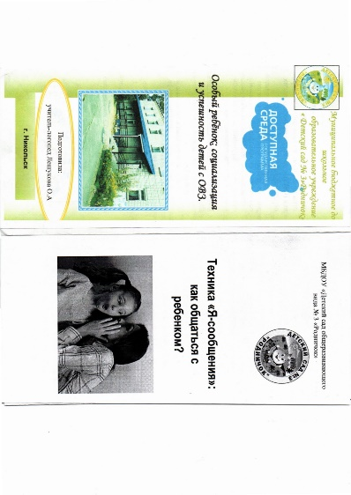

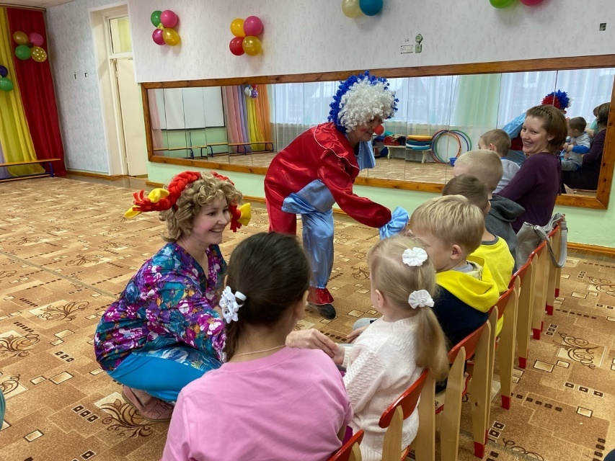

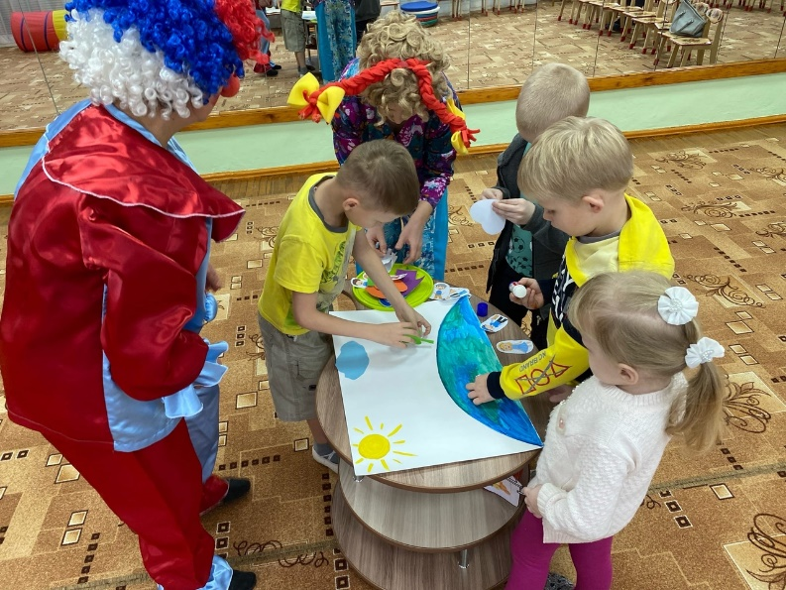
Взаимодействие с родителями (законными представителями)
Тематические и индивидуальные консультации
Участие в конкурсах и выставках
Проектной деятельности
-досуговые и праздничные мероприятия

Slide 19





Встречи семейного клуба «Родничок добра» для родителей воспитанников с ограниченными возможностями здоровья и детей — инвалидов

Slide 20



Транслирование работы ГКП:
На сайте: d17110.edu35.ru
Вконтакте: https://vk.com/clud135158429
Познавательная газета для детей и их родителей «Островок детства»

Slide 21


